Slide 1
LA FRANCE
Situer la France
Le relief en France
Les fleuves, les rivières, les mers et les océans
Les villes de France
Les régions de France
Le climat

Slide 2
Les DOM TOMS, des territoires français loin de la France

Slide 3
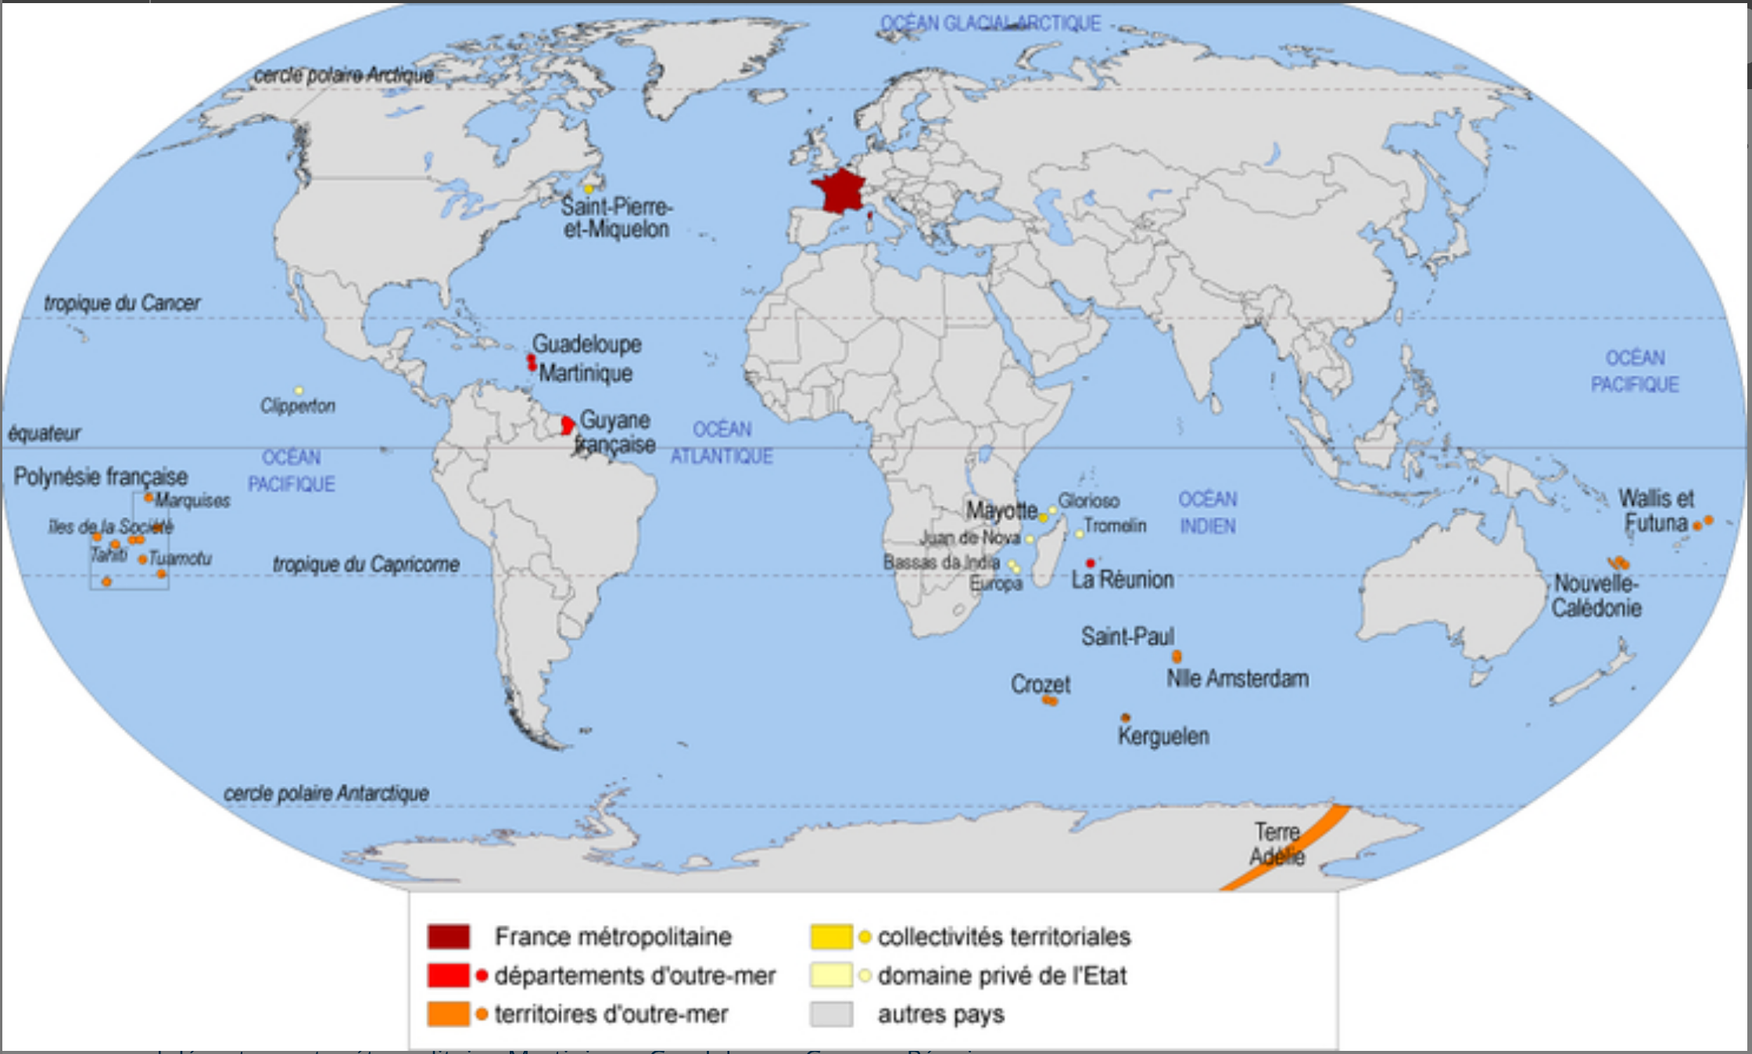
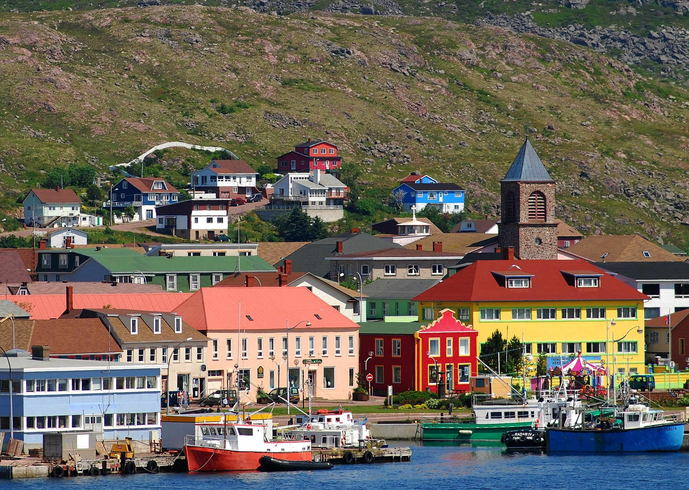
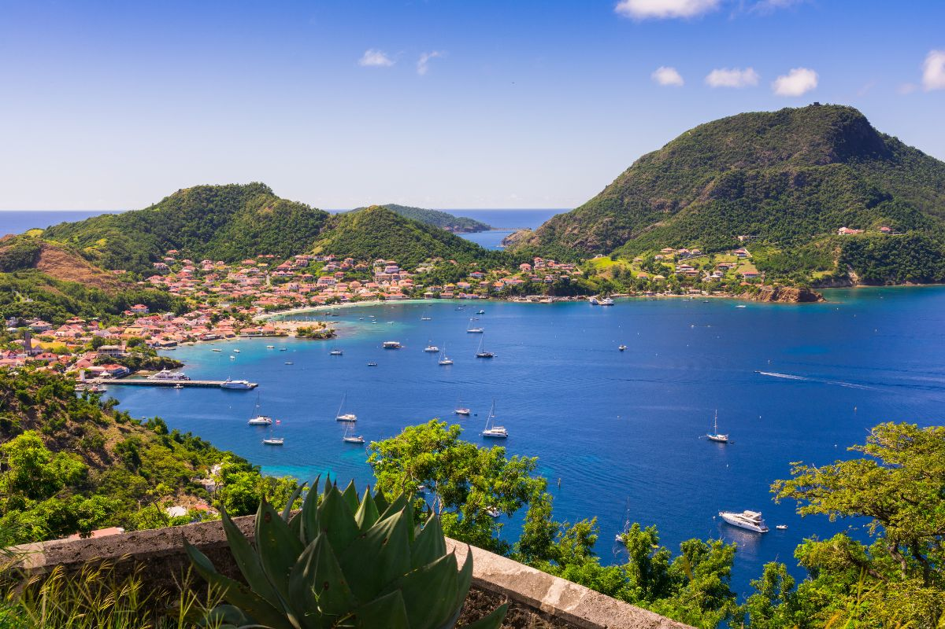
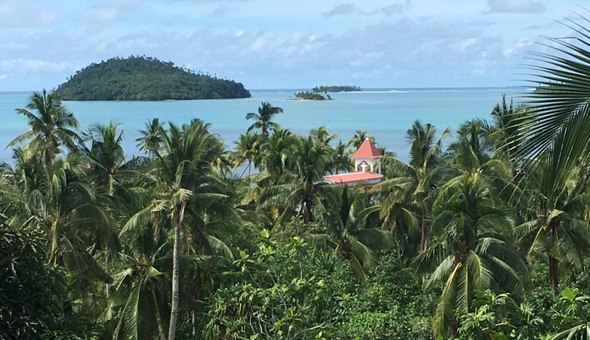
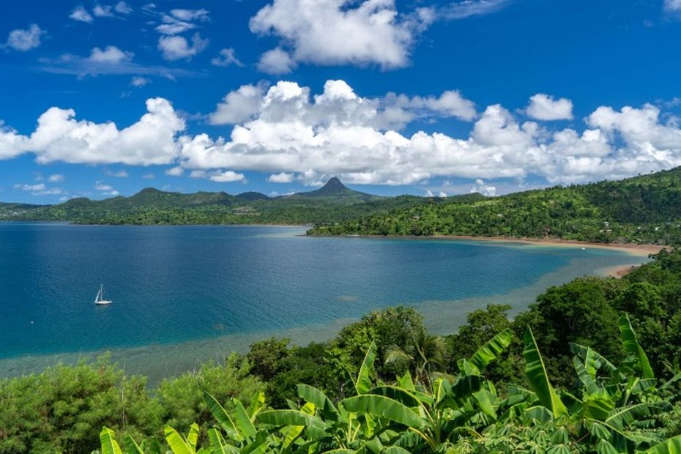
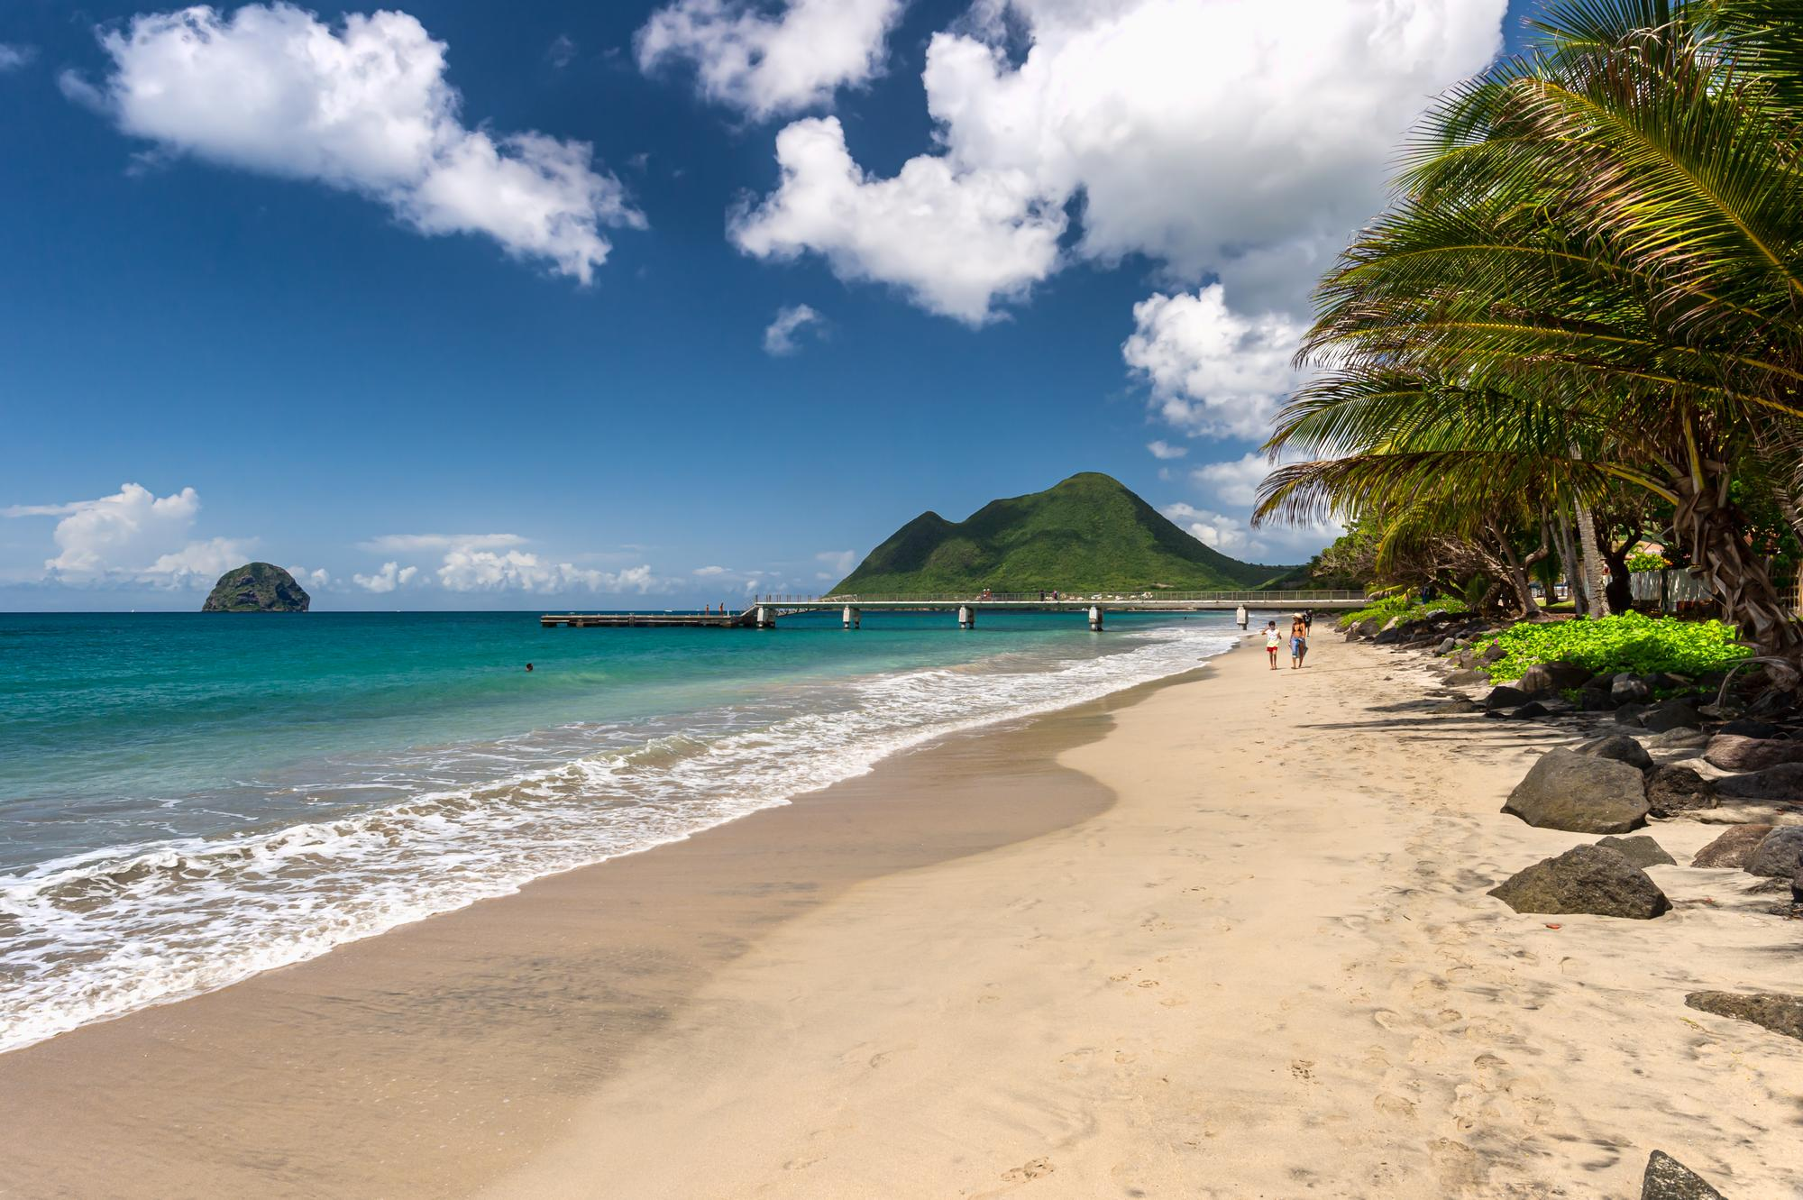
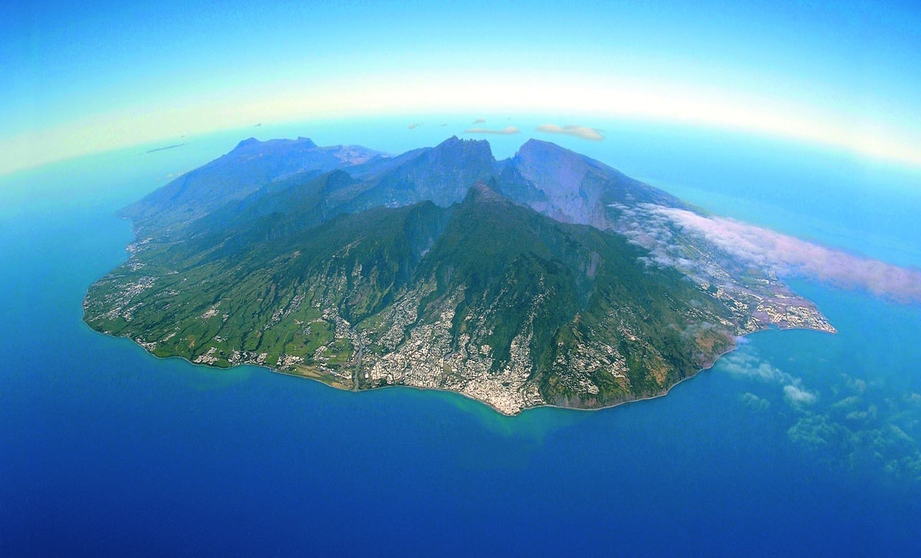
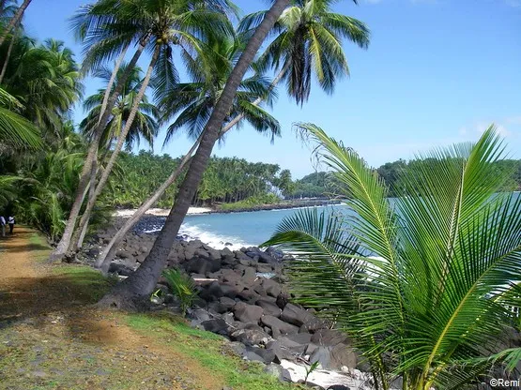
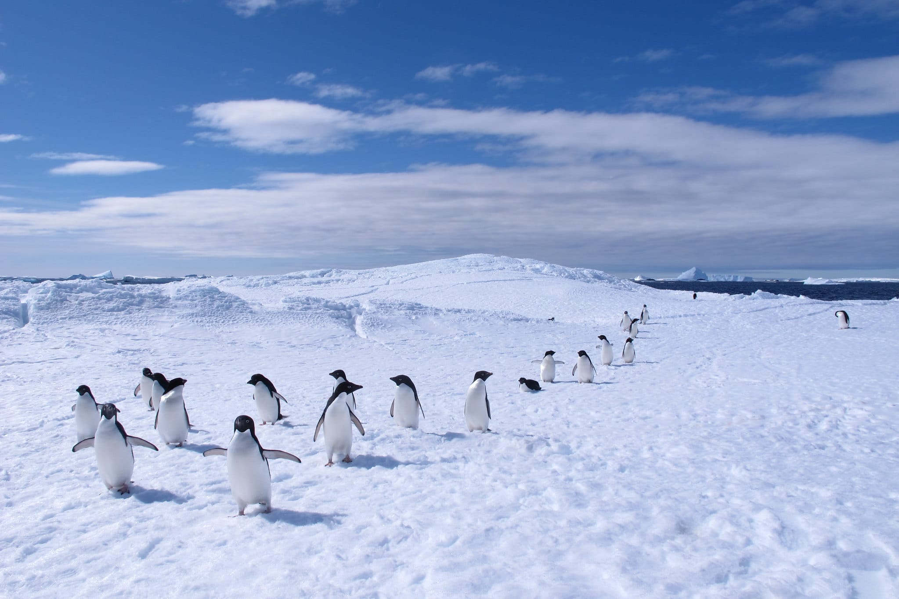
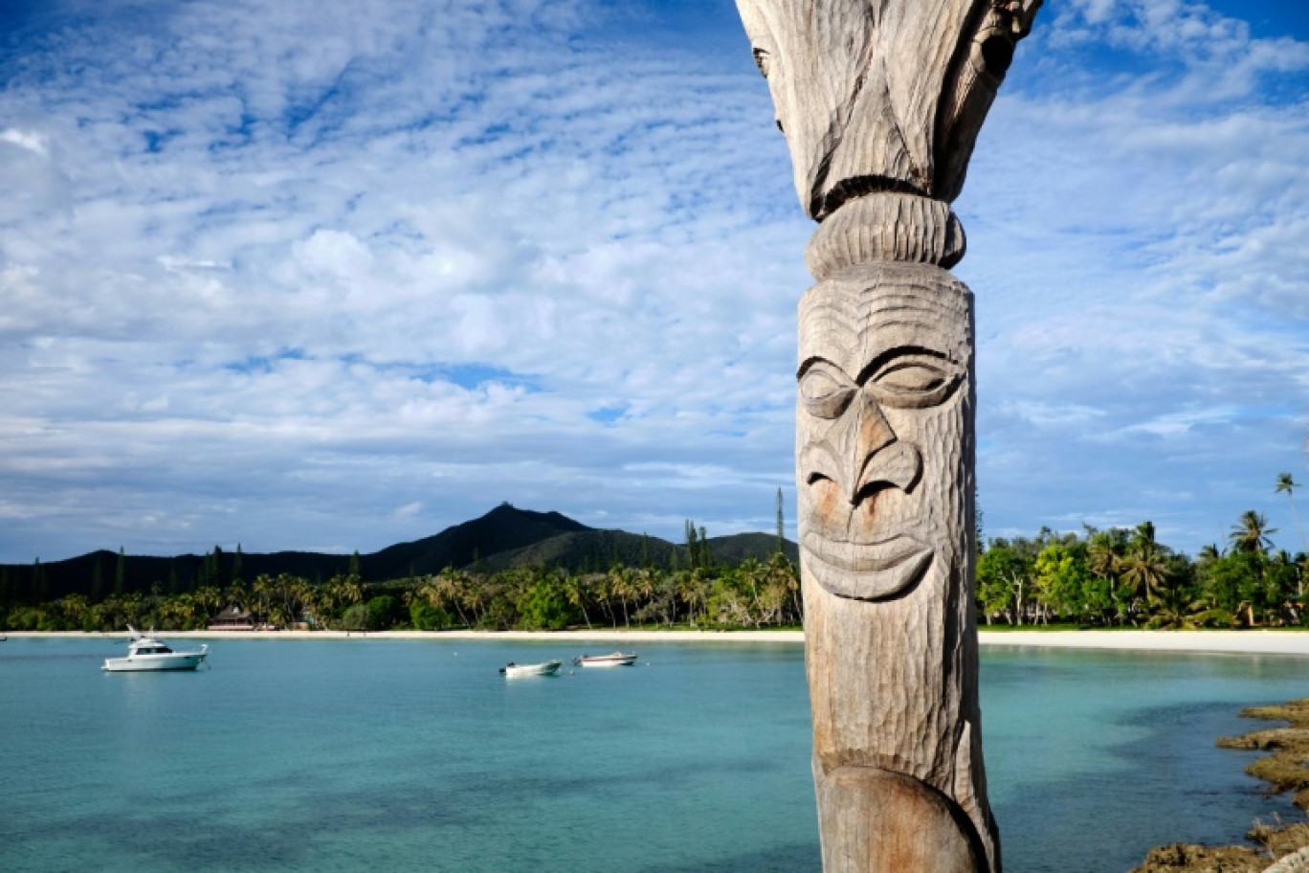
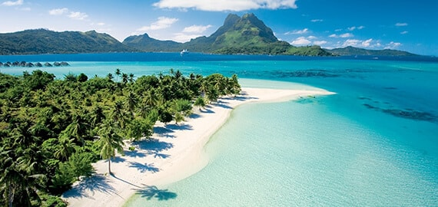
https://toploc.com/blog/wp-content/uploads/2014/09/Saint-Pierre-et-Miquelon-1-2.jpg
https://www.splendia.com/wp-content/uploads/2024/03/Larchipel-des-Saintes.jpg
https://www.wallis-et-futuna.wf/images/sampledata/installer/installer1.jp
g
https://www.google.com/url?sa=i&url=https%3A%2F%2Fwww.exotismes.fr%2Fvoyages%2F6-sejour-martinique.jsf&psig=AOvVaw2GOmWfVcJo9pEL3P1FJD_z&ust=1761248106804000&source=images&cd=vfe&opi=89978449&ved=0CBUQjRxqFwoTCJD90N3GuJADFQAAAAAdAAAAABAE
https://la1ere.franceinfo.fr/image/Y53vCy400mDn0dxJaBZd91apd20/930x620/outremer/2025/06/11/musical-plage-vue-en-hauteur-3-id18949-800x450-6849859feea7f795924413.jpg
https://www.google.com/url?sa=i&url=https%3A%2F%2Fprojector-global.net%2F3-choses-a-voir-a-lile-de-la-reunion%2F&psig=AOvVaw0sYXf-msxasZ1GBy1ms7di&ust=1761249872464000&source=images&cd=vfe&opi=89978449&ved=0CBUQjRxqFwoTCLiTyqbNuJADFQAAAAAdAAAAABAE
https://www.rentiles.fr/client/cache/_webp/imagemanager/guyane/plages/555_416_1619430172_80_plage-iles-salut.webp
https://taaf.fr//content/uploads/2019/09/28414069416_911c1b1449_k.jpg
https://www.yestahiti.fr/_client_files/islands/card/polynesiefrancaise.jpg
https://www.lagazettefrance.fr/thumbs/1368%C3%971026/articles/2025/05/467A3CT.jpg
https://www.assistancescolaire.com/enseignant/elementaire/ressources/base-documentaire-en-geographie/france_dom-tom

Slide 4
LE RELIEF DE LA FRANCE
LANDSCAPES OF FRANCE

Slide 5
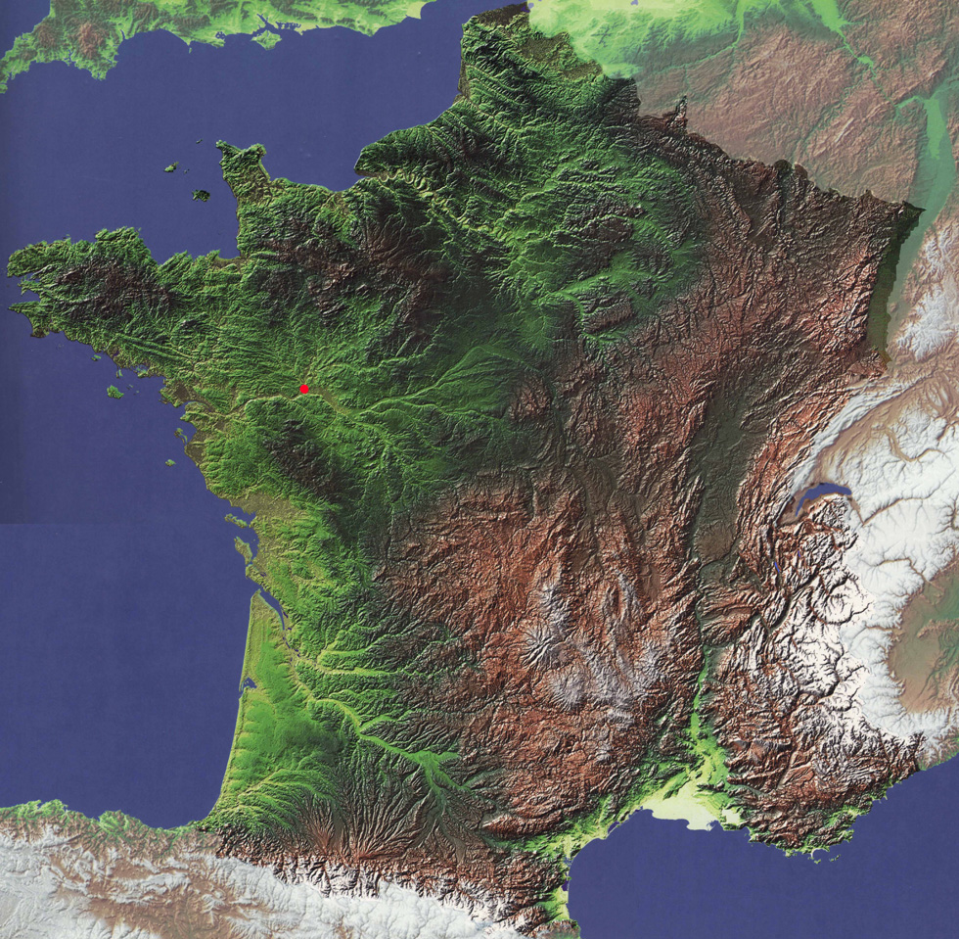
https://www.cartesfrance.fr/satellite/#google_vignette

Slide 6
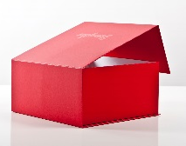
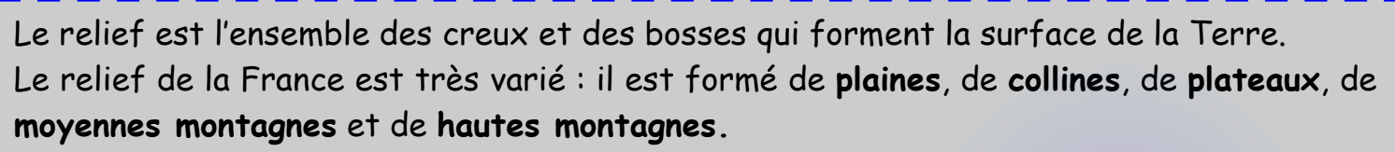
le relief: Form der Landschaft
varié: vielfältig
Hochgebirge
Berge
Plateau, Hochebene
kleines Tal
Hügel
Wasserlauf
Meer
Ebenen
Küste
https://www.alencreviolette.fr/2016/03/la-france.html

Slide 7
ALTITUDE
haute montagne
le niveau de la mer: die Meereshöhe
l’altitude: die Höhe
5 000 m -
un sommet
4 000 m -
A quelle altitude se situe le (la) ….?
3 000 m -
2 000 m -
Le (la)....... se situe (se trouve) à ….. mètres.
1 000 m -
un haut-plateau
Exemple:
La haute montagne se situe à 5000 mètres.
un plateau
une plaine
Niveau de la mer 0 m -
https://sites.ac-nancy-metz.fr/eco-du-petit-sentier-arzviller/IMG/png/relief.png

Slide 8
S’agit-il d’une plaine, d’un plateau ou d’une montagne?
C’est une plaine.
It is a plain.
Il s’agit d’un plateau.
It is a plateau.
Il s’agit d’une montagne.
It is a mountain.
C’est une haute-montagne..
It is a high mountain.
C’est une plaine.
It is a plain.
https://laclassedemallory.net/wp-content/uploads/2021/03/france-relief-2021.pdf

Slide 9
S’agit-il de montagnes jeunes ou anciennes?
jeune: jung(e)
ancienne: alt(e)
https://laclassedemallory.net/wp-content/uploads/2021/03/france-relief-2021.pdf

Slide 10
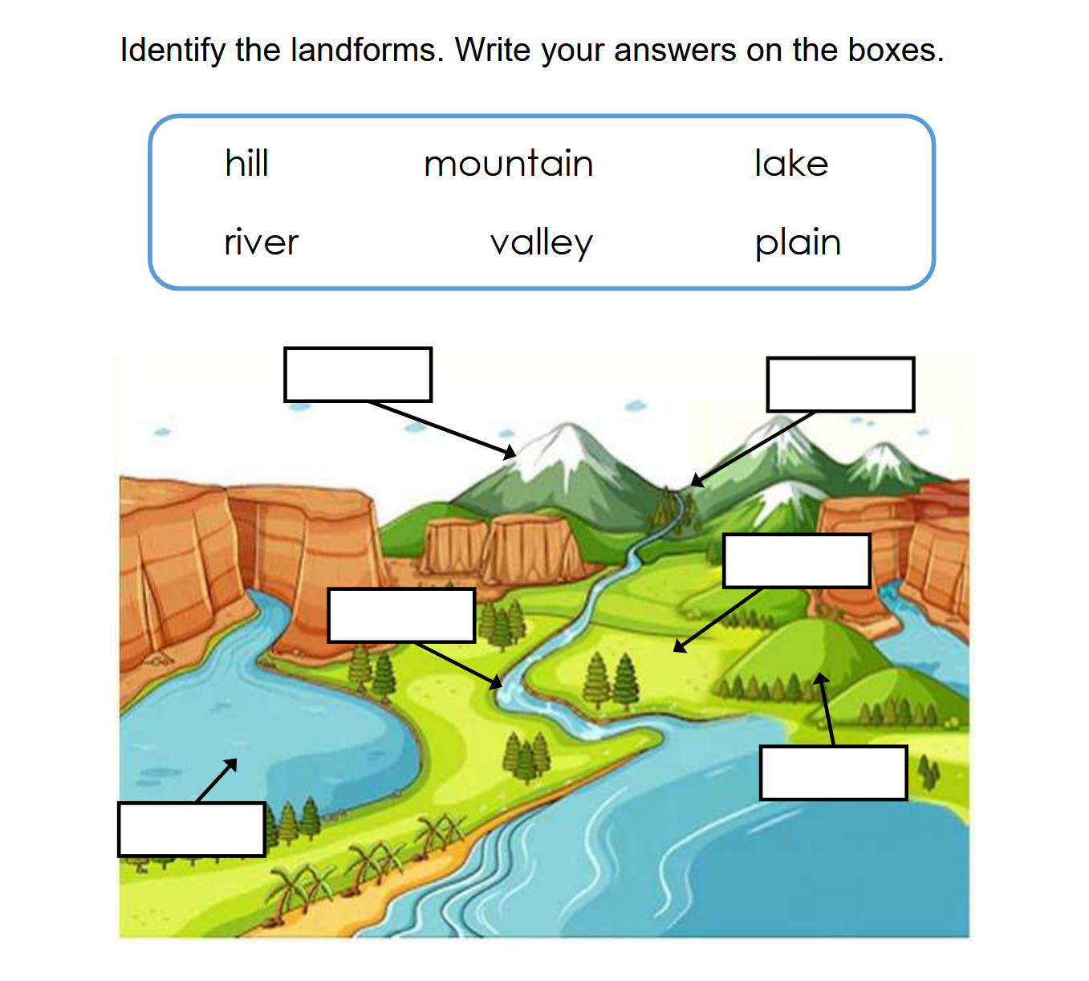
a mountain
a valley
a plain
a river
a hill
a lake
https://www.k5learning.com/science-worksheets/second-grade-2/earth-science/landforms

